Slide 1
Php 5주차 보고서
201840206 김민우

Slide 2
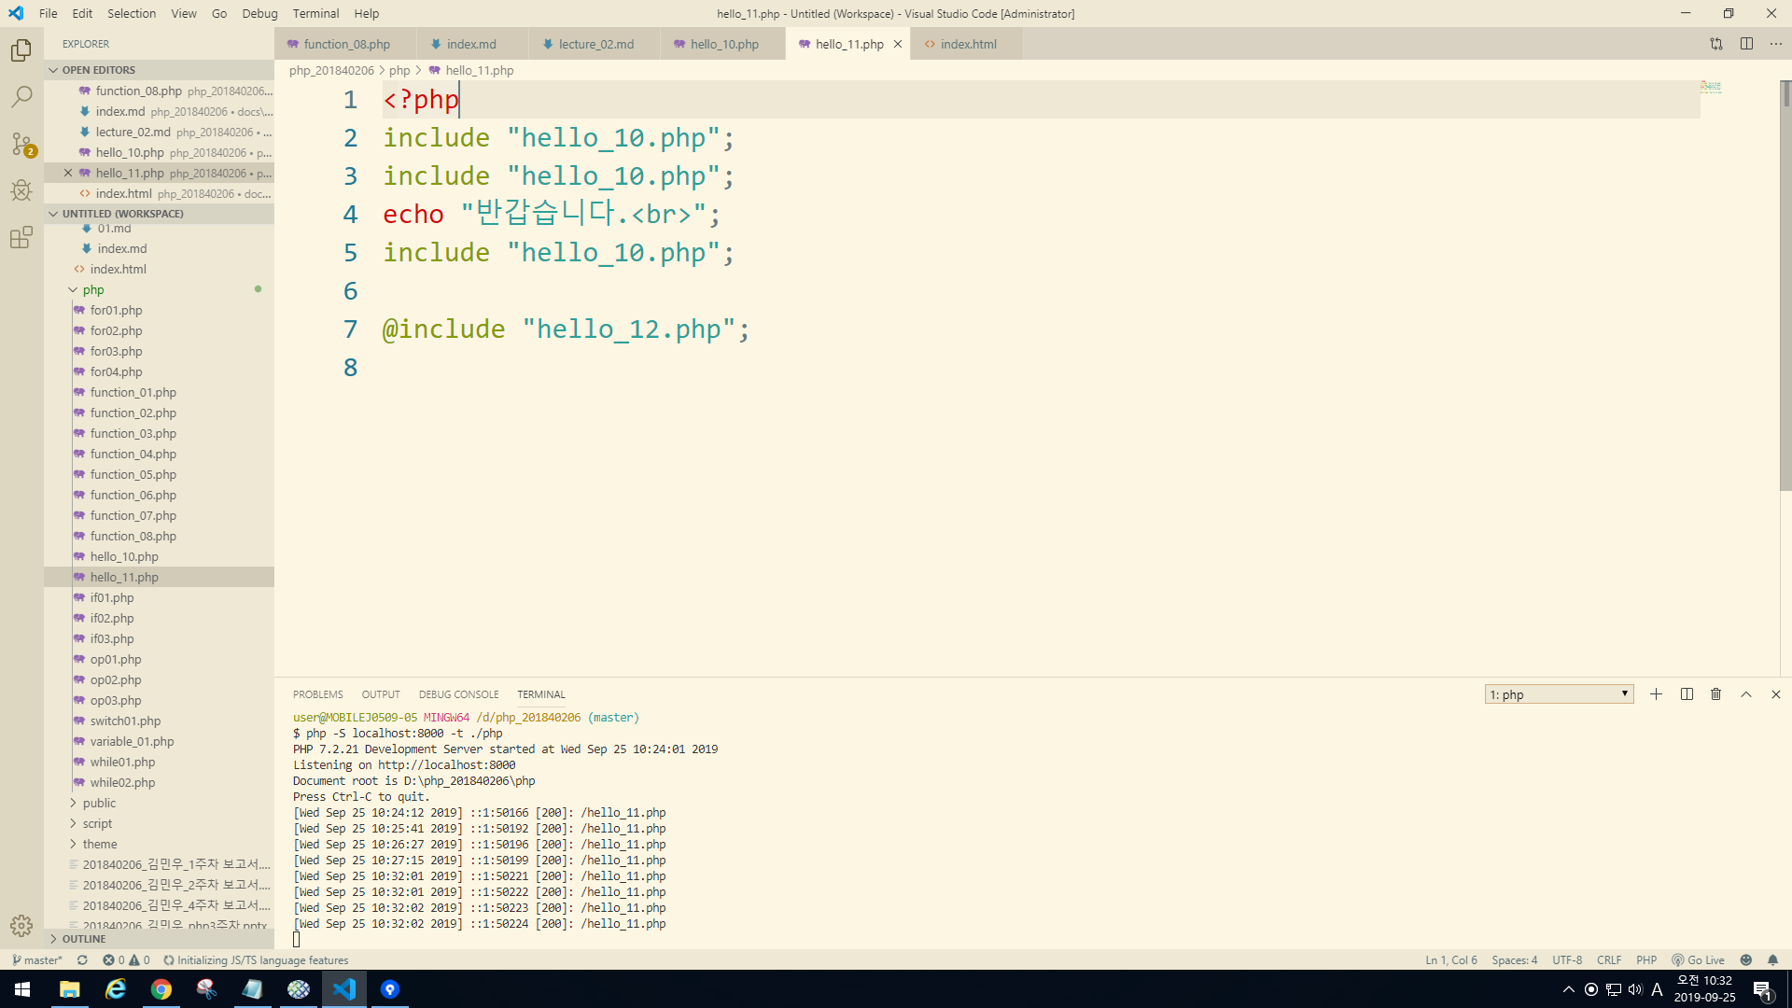
include를 사용해서 hello_10이랑 hello_11이랑 같이 출력하고 @를 사용해서 오류제어 연산을 무시한다

Slide 3
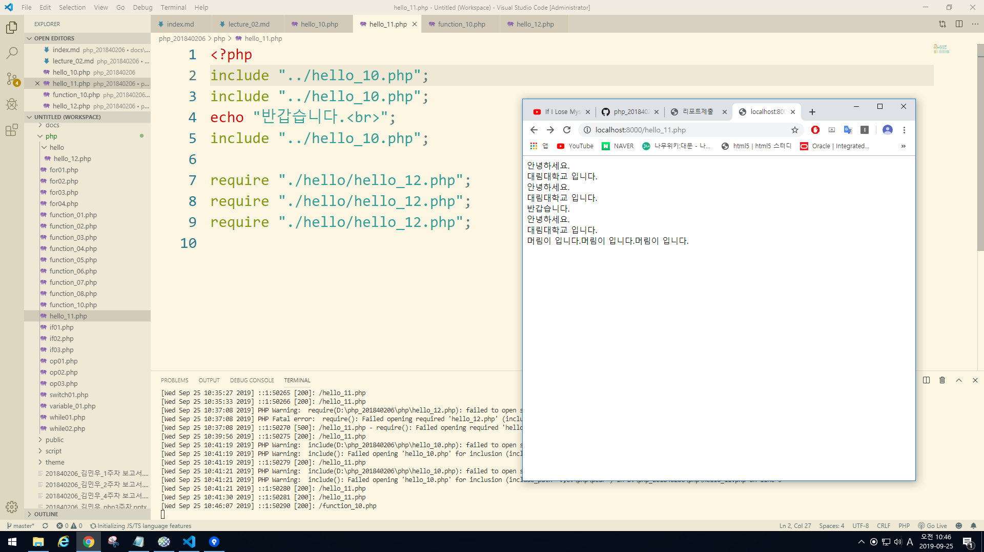
require를 사용해서 파일이 없으면 사용을 중단시킨다 ./ 이랑 ../ 의 차이점

Slide 4
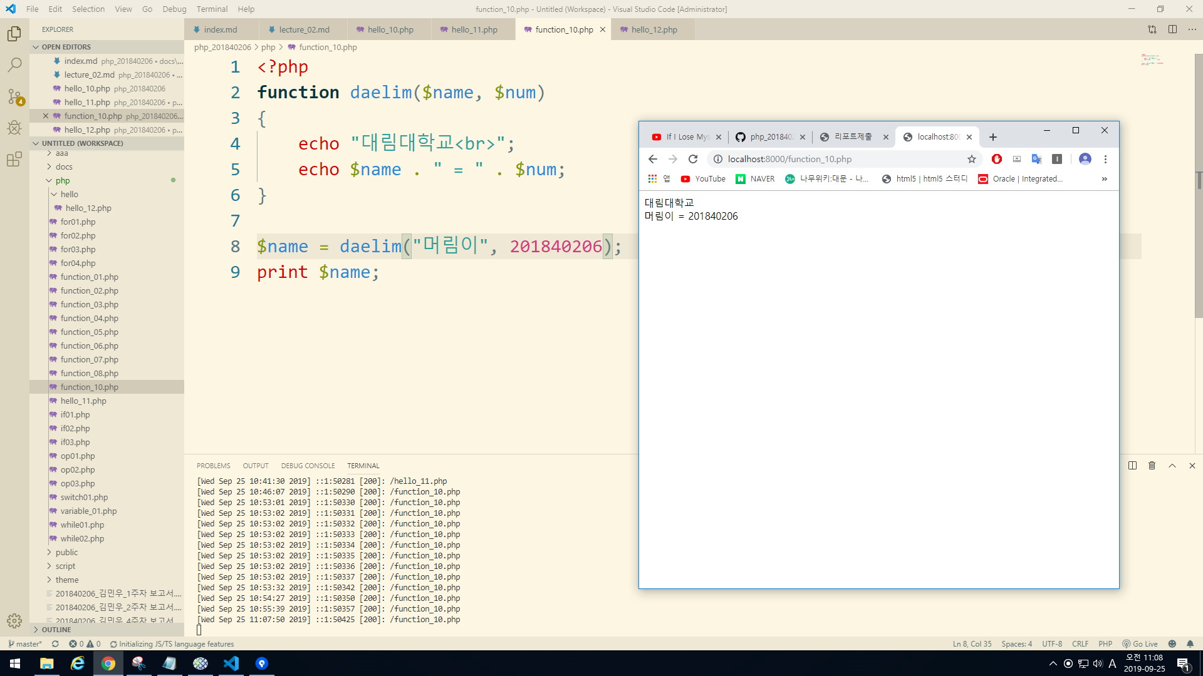
값을 줘서 출력하는 화면

Slide 5
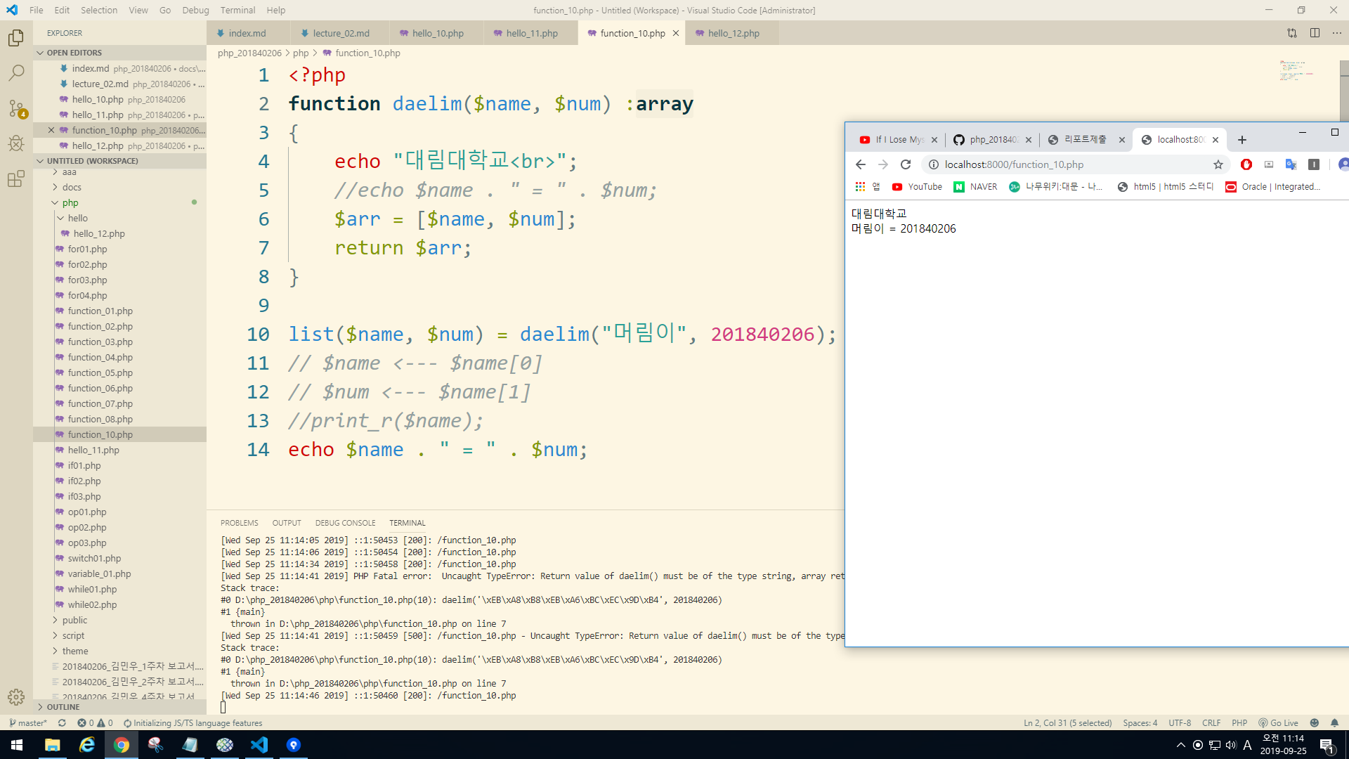
함수의 값을 줘서 출력하는 여러가지 방법

Slide 6
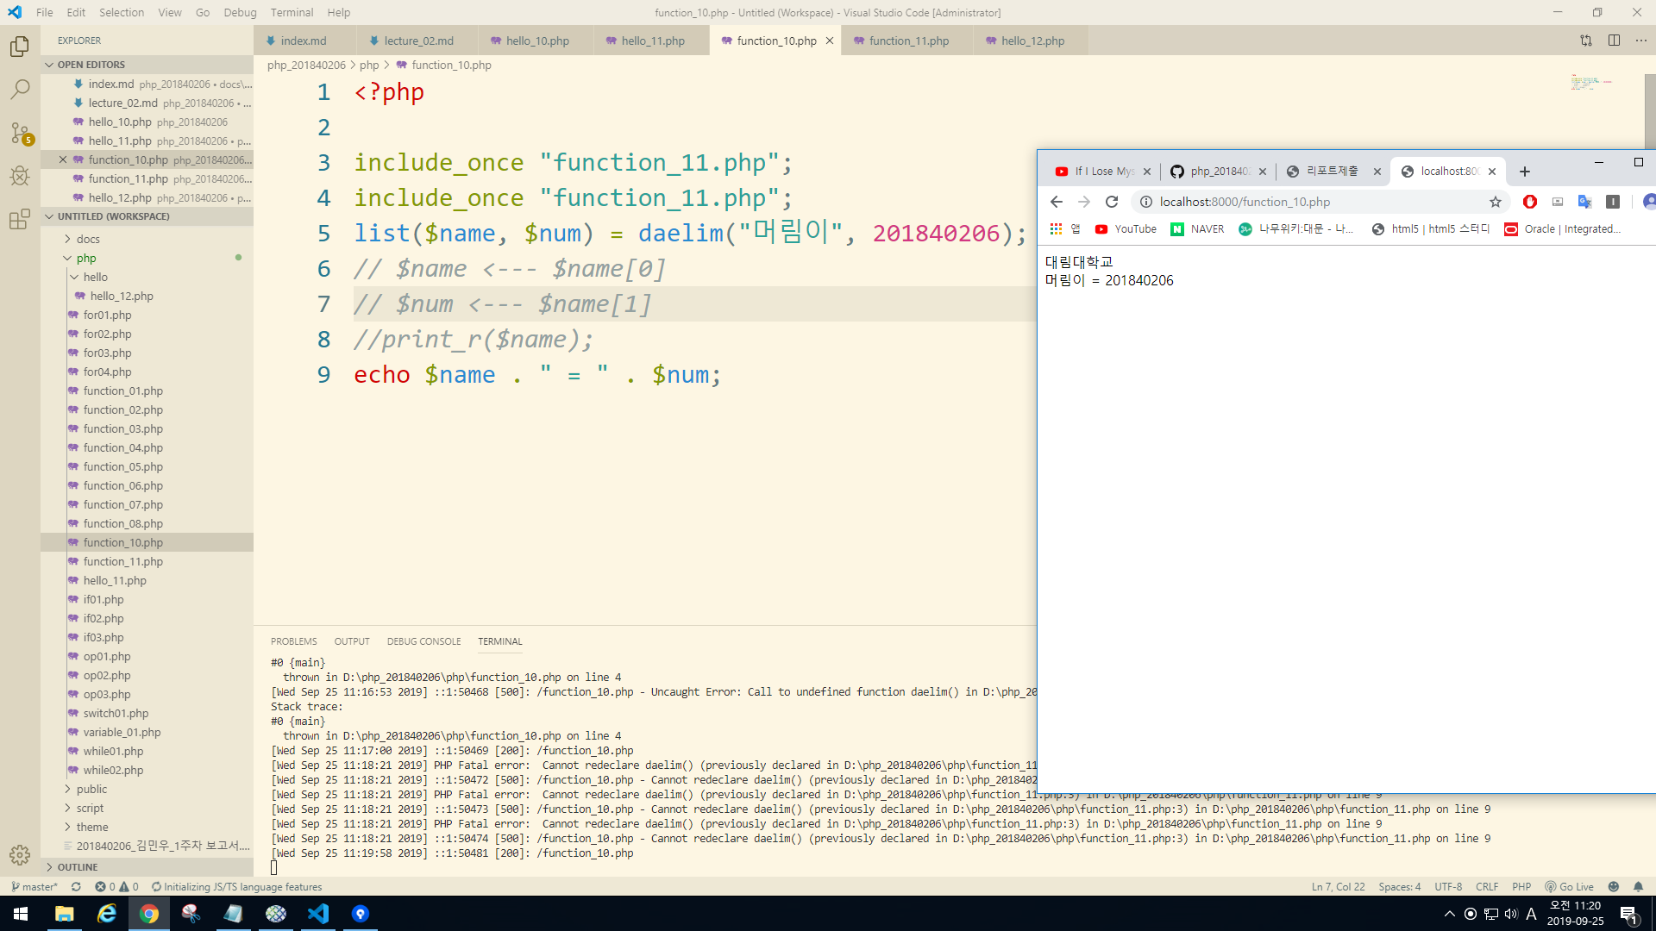
include_once를 사용해서 한번만 실행한다

Slide 7
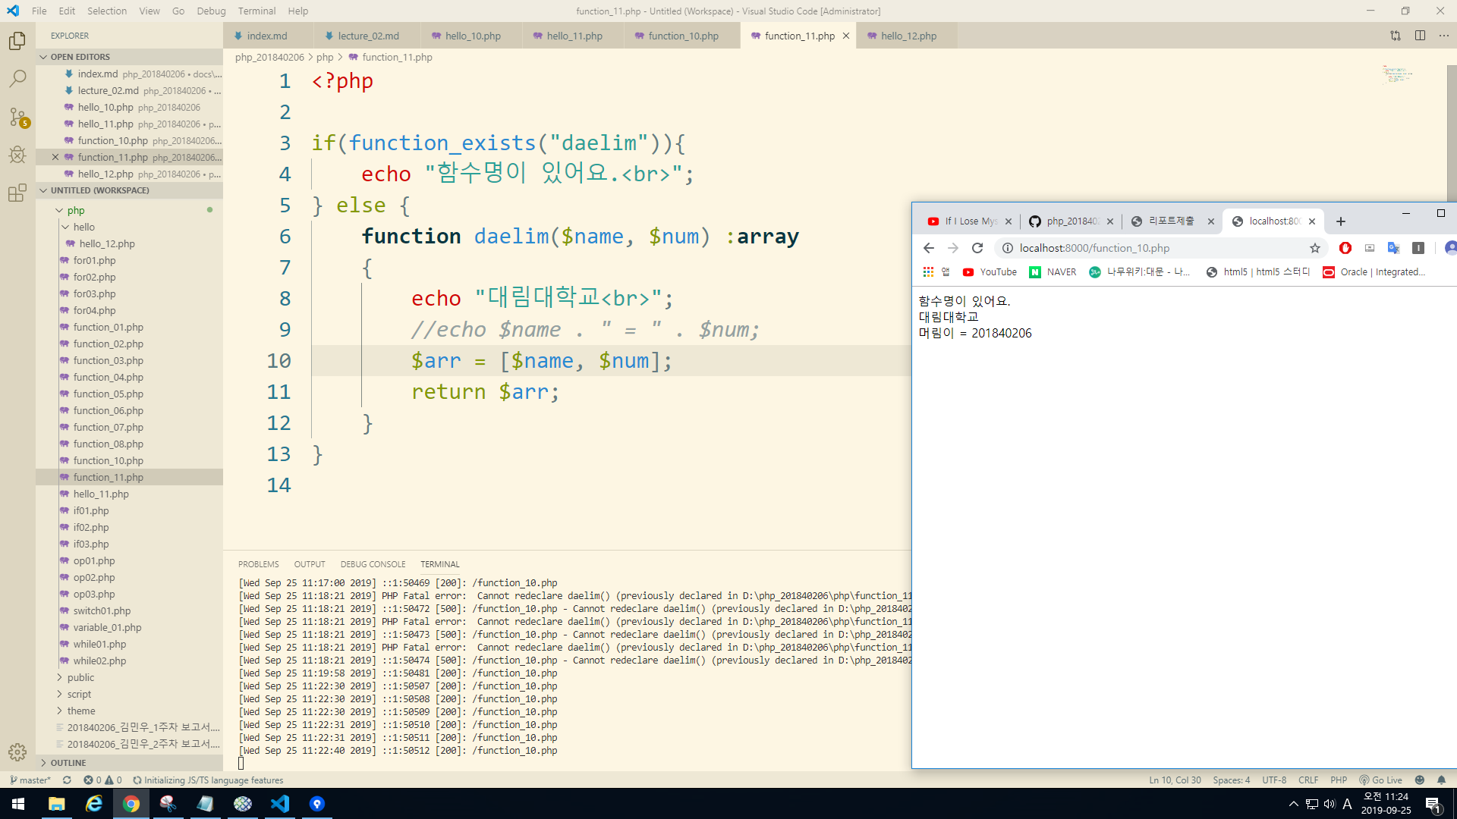
function_exists를 사용해서 함수 중복을 방지한다.

Slide 8
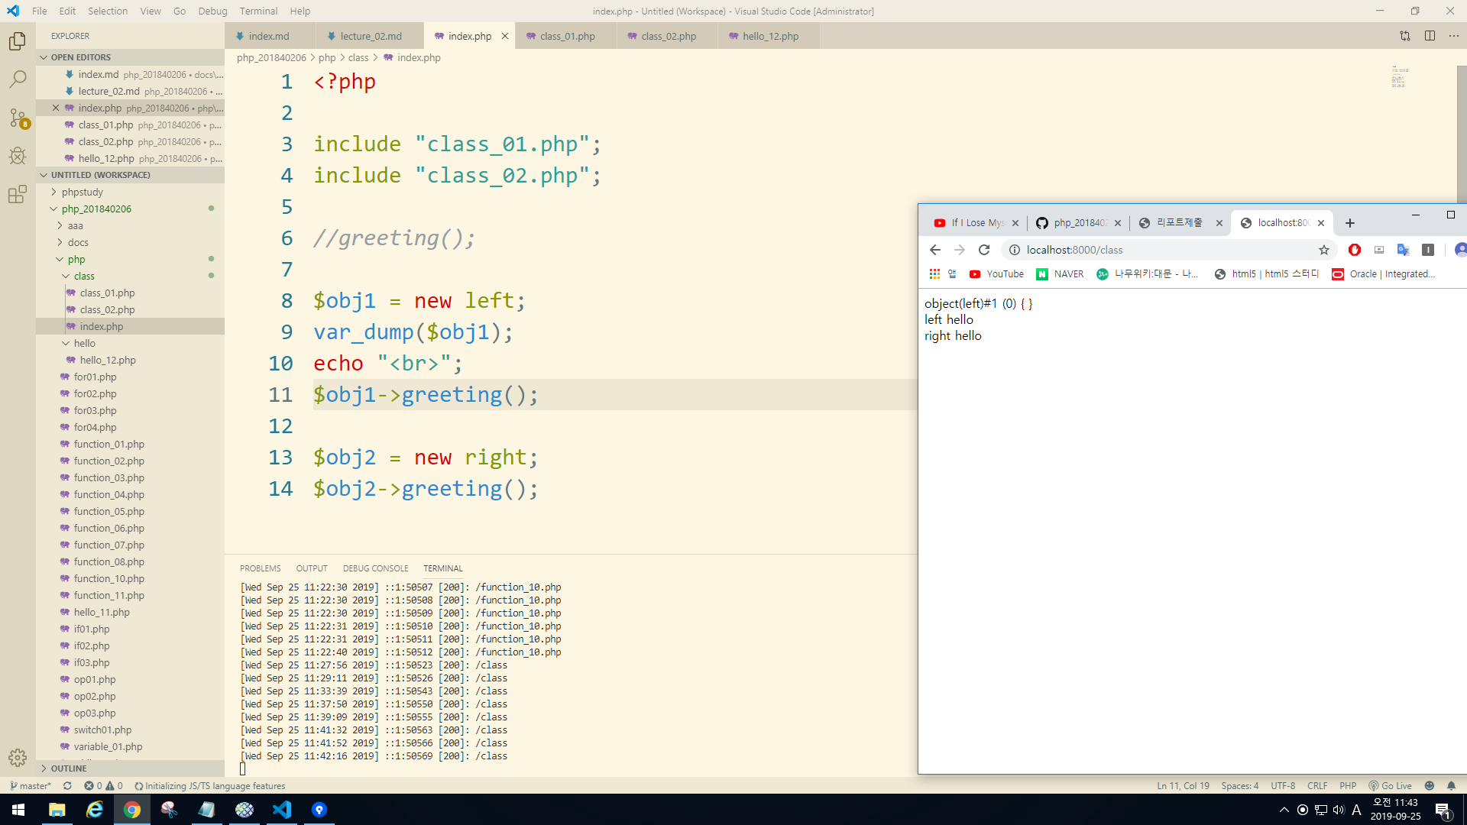
클래스를 선언 -> 생성 -> 호출 한 화면

Slide 9
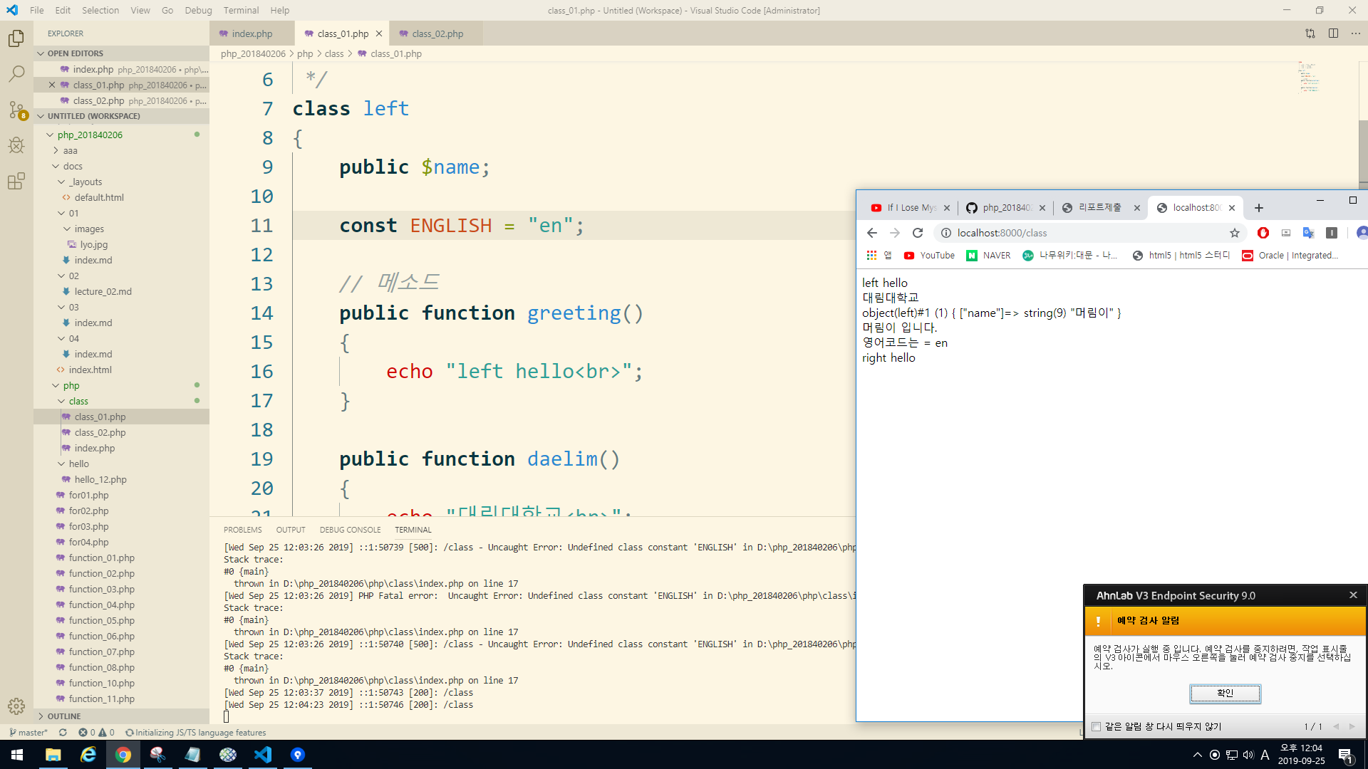
클래스내에 선언된 상수의 호출

Slide 10
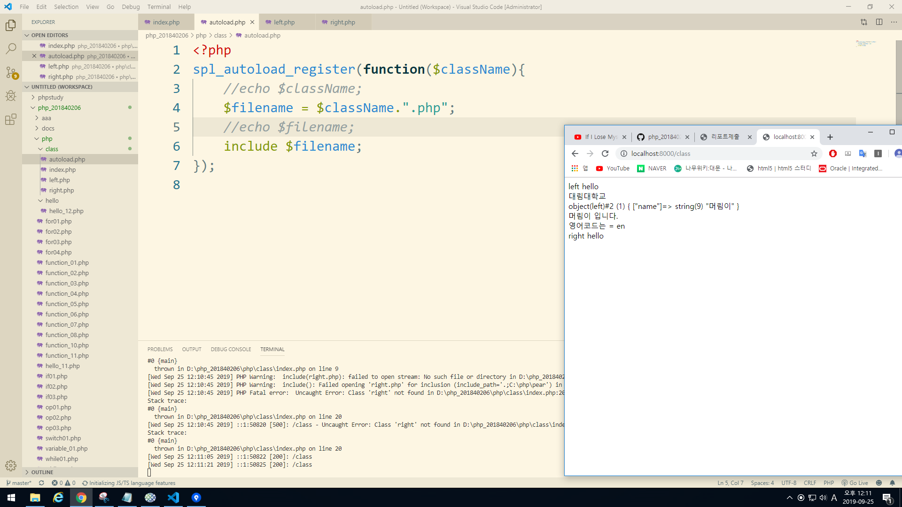
autoload를 사용하고 파일명을 맞춰서 호출한다

Slide 11
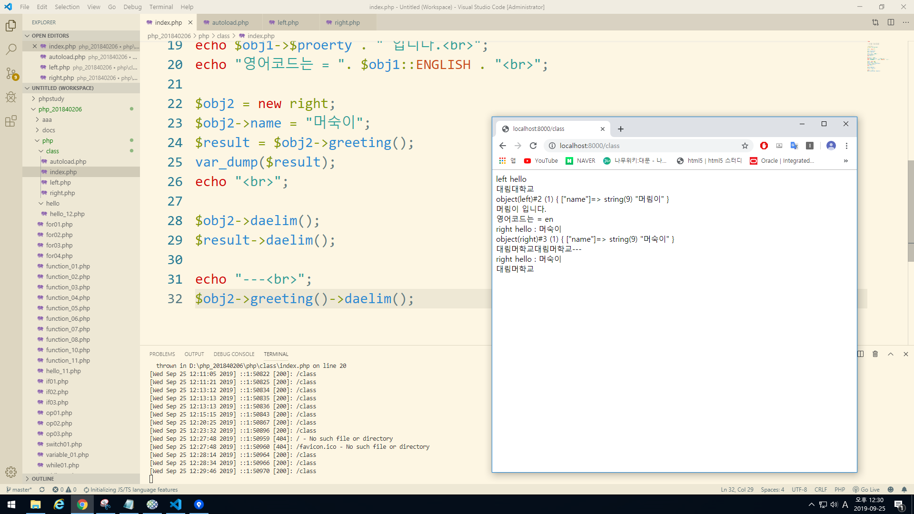
클래스를 호출하는 여러가지 방법

Slide 12
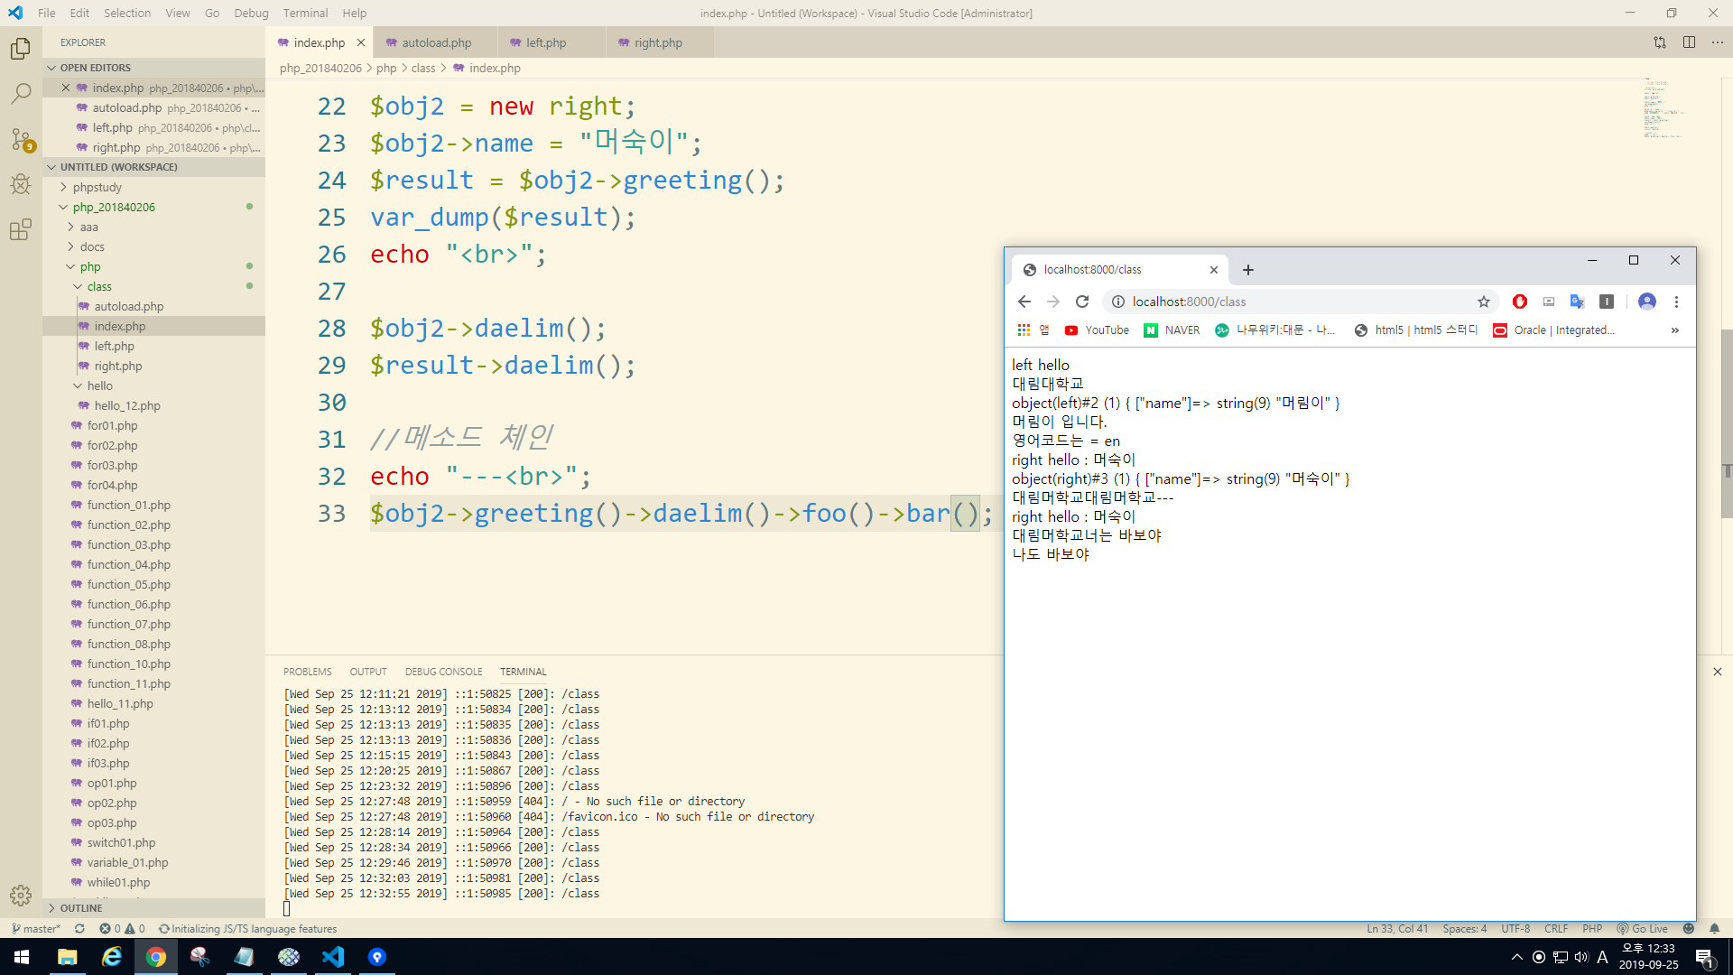
메소드 체인으로 클래스를 호출한 화면

Slide 13
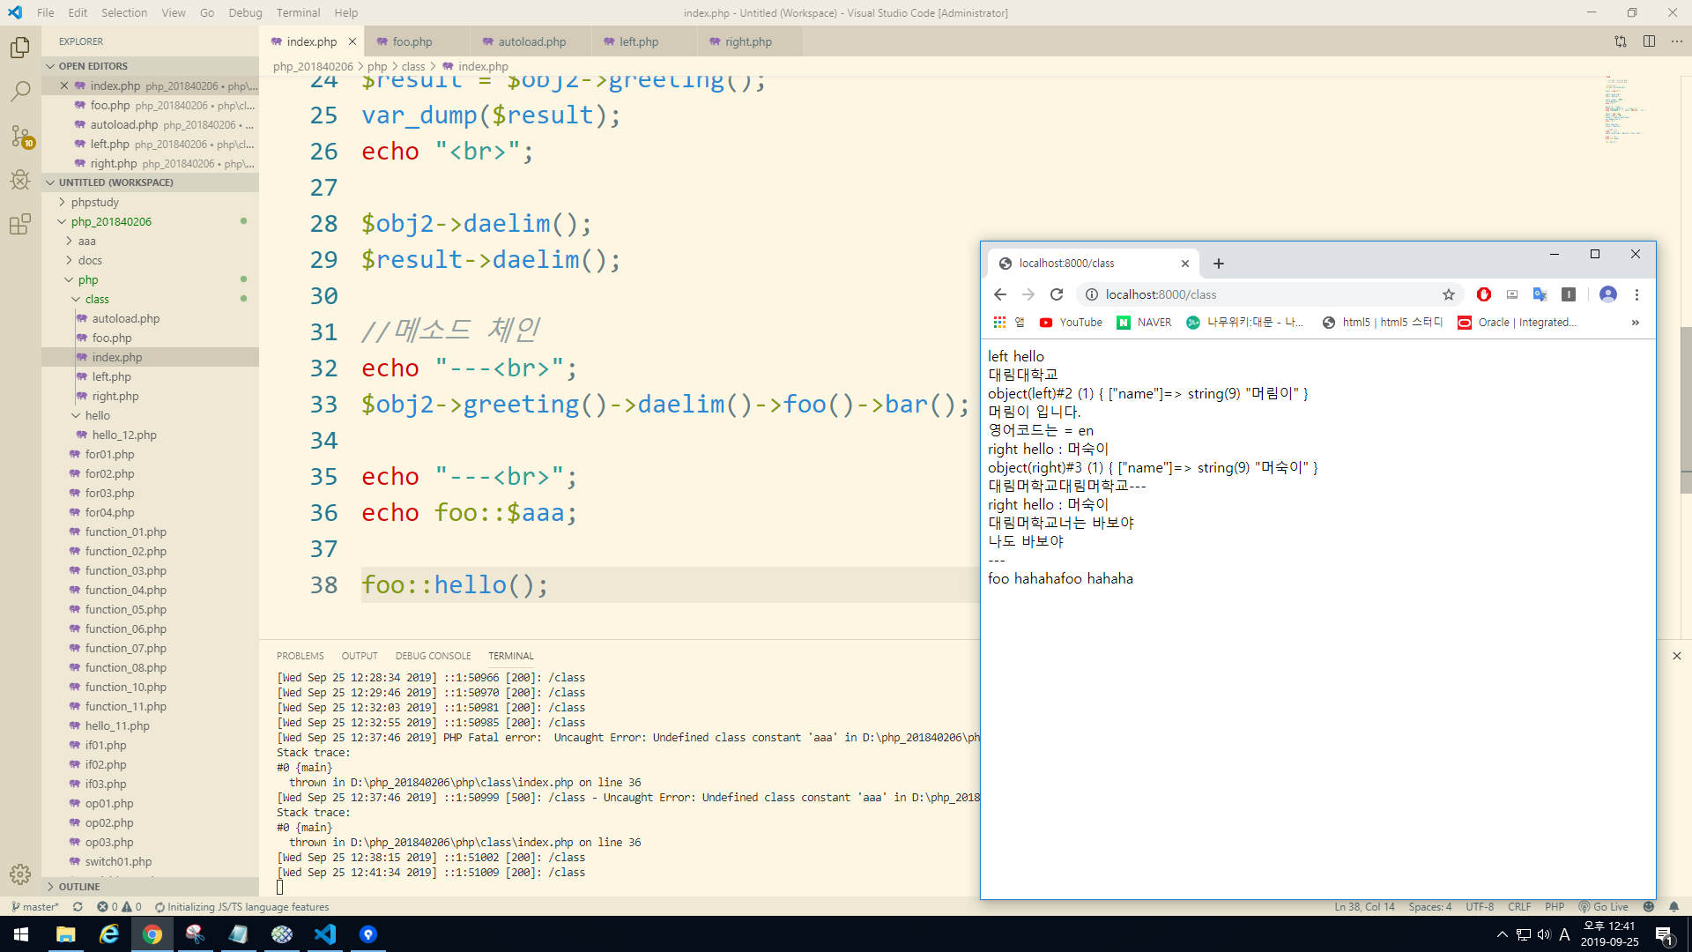
static으로 되어있는 클래스를 호출한 화면

Slide 14
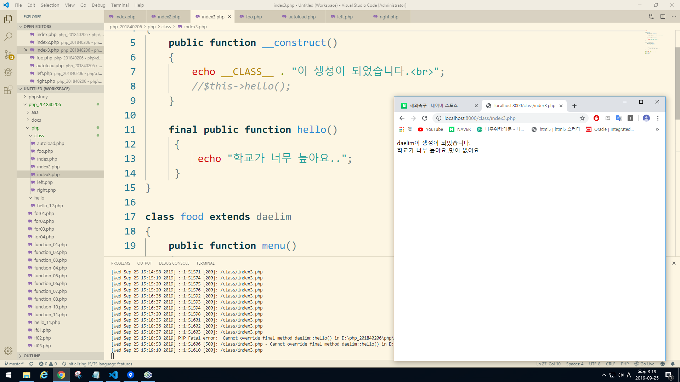
final를 사용해서 값을 못바꾸게 한다

Slide 15
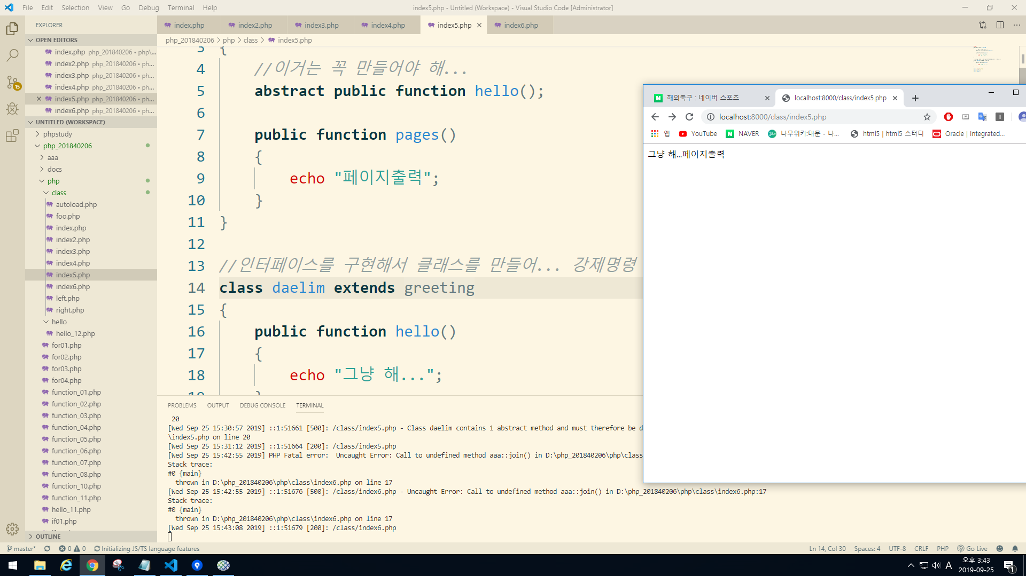
abstract를 써서 클래스를 호출하는 화면

Slide 16
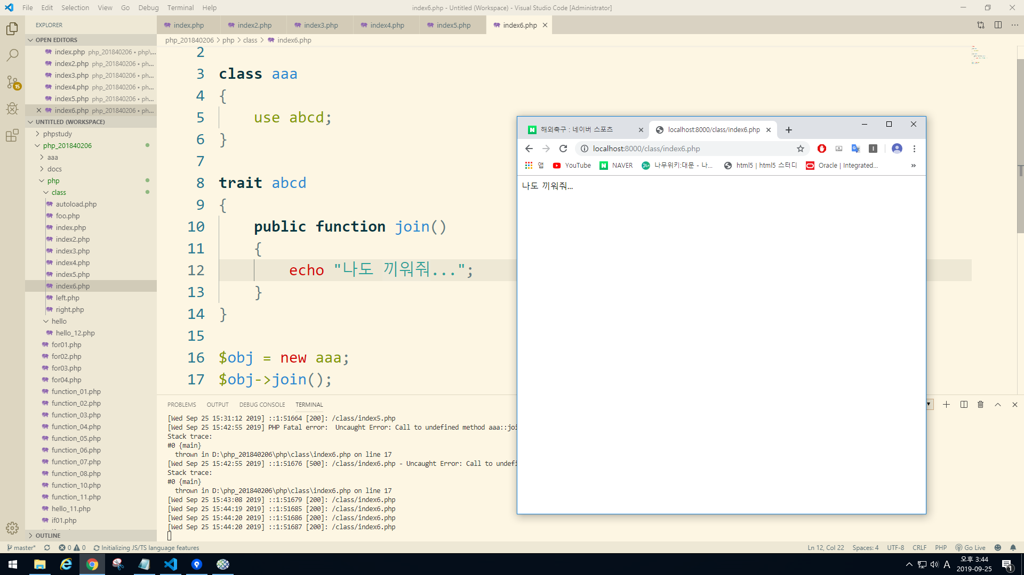
trait를 써서 다른 클래스에 삽입한 화면

Slide 17
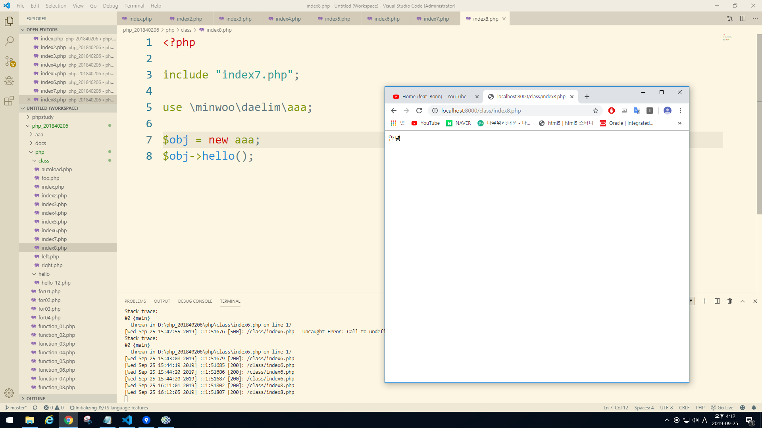
namespace가 길때 단축해서 쓰는 화면

Slide 18
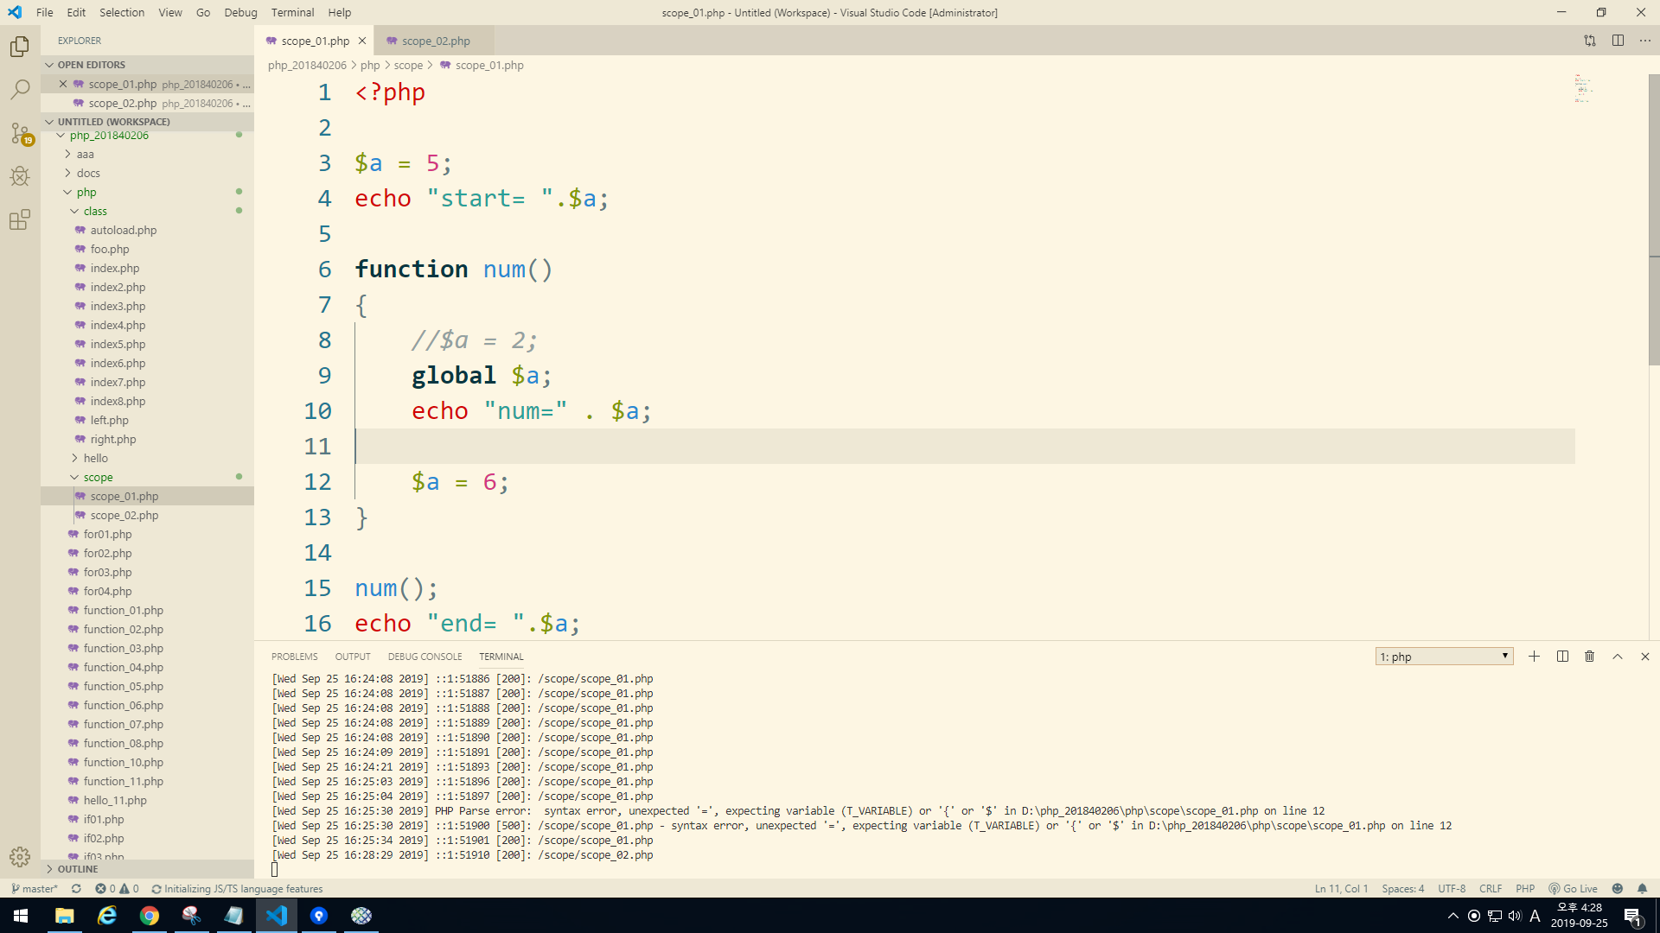
global을 사용해서 출력한 화면

Slide 19
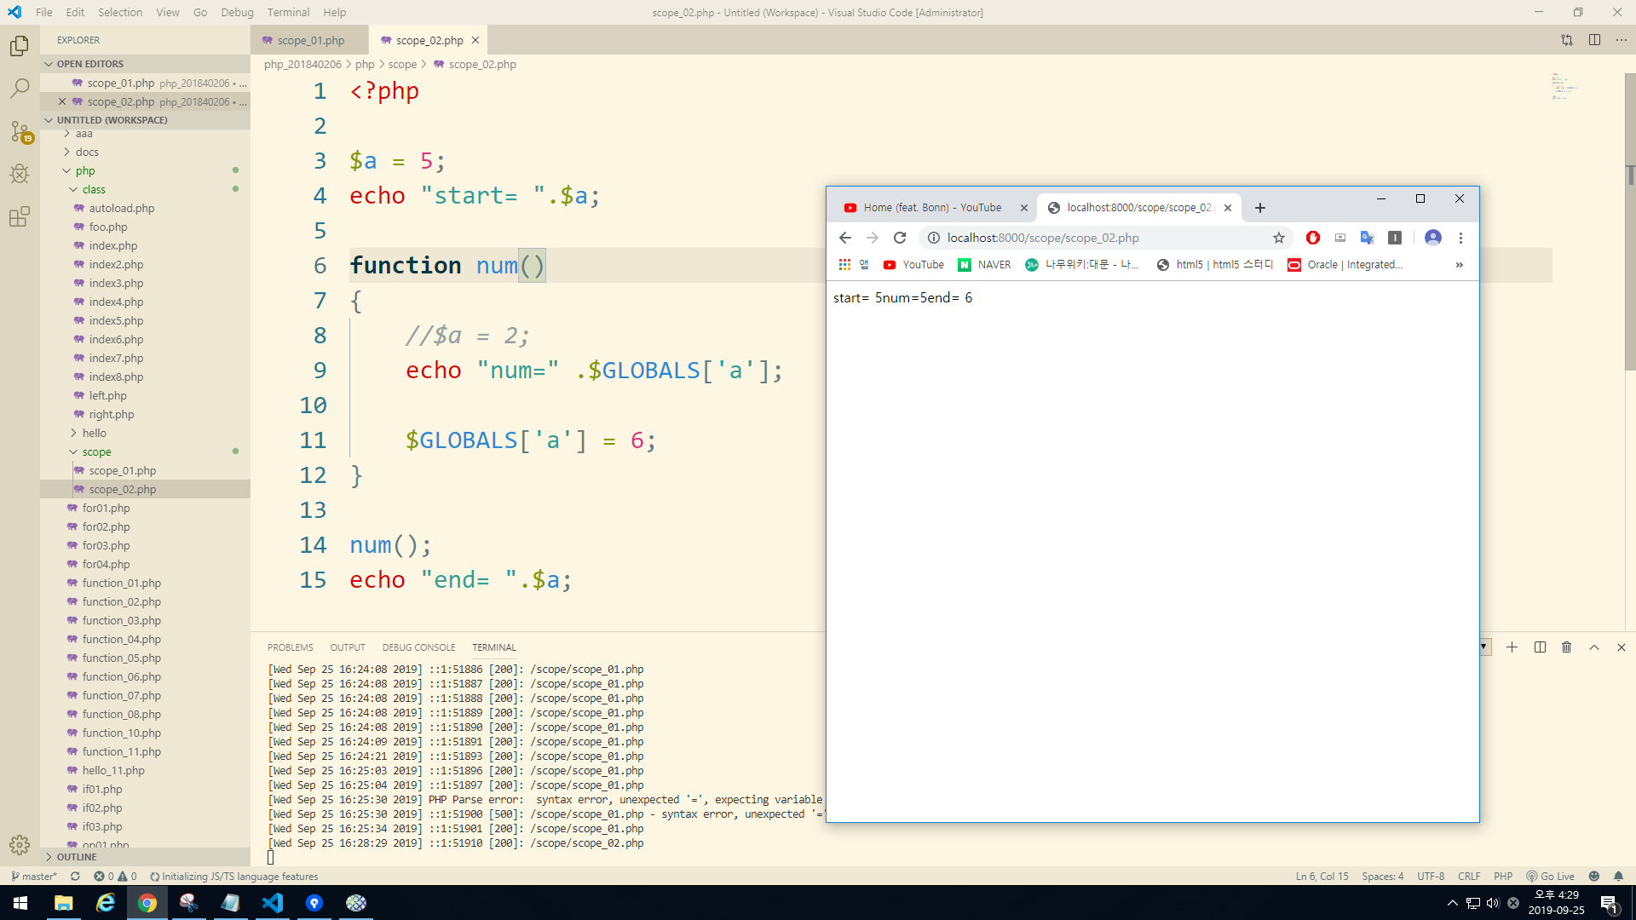
GLOBALS를 사용해서 출력한 화면

Slide 20
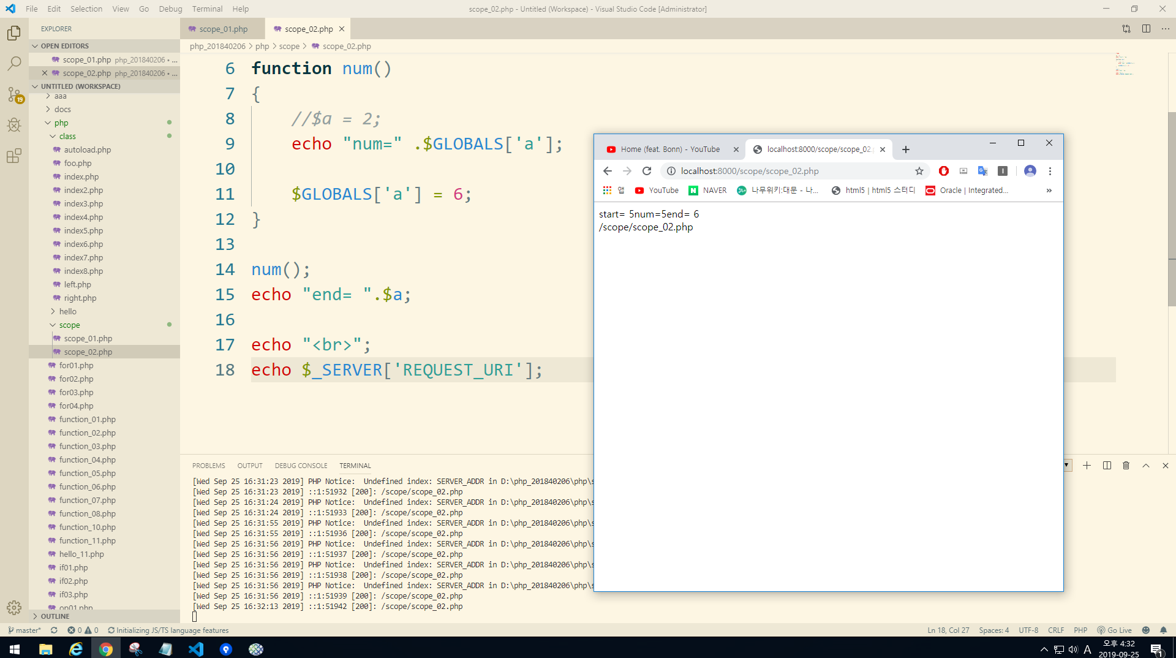
_SERVER를 이용해서 서버의 정보를 가져온 화면

